Slide 1
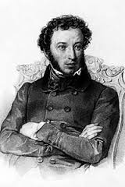
СОНЦЕ РОСІЙСЬКОЇ ПОЕЗІЇ
ОЛЕКСАНД СЕРГІЙОВИЧ
ПУШКІН
1799-1837
ВІДОМИЙ РОСІЙСЬКИЙ ПОЕТ, ПИСЬМЕННИК, ДРАМАТУРГ, КУБЗАР.

Slide 2
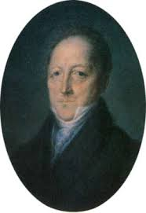
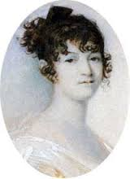
ОЛЕКСАНДР НАРОДИВСЯ У МОСКВІ 6 ЧЕРВНЯ 1799 РОКУ В РОДИНІ МАЙОРА У ВІДСТАВЦІ СЕРГІЯ ЛЬВОВИЧА ПУШКІНА, ЯКИЙ ПОХОДИВ З СТАРОВИННОГО, АЛЕ ЗБІДНІЛОГО ДВОРЯНСЬКОГО РОДУ.
МАТИ – НАДІЯ ОСИПІВНА ГАННІБАЛ – БУЛА ВНУЧКОЮ АРАПА ПЕТРА І – СИНА ЕФІОПСЬКОГО КНЯЗЯ – АБРАМА ПЕТРОВИЧА ГАННІБАЛ.

Slide 3
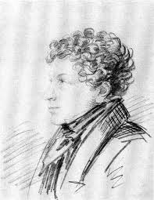
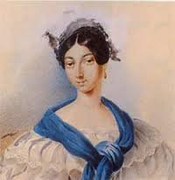
В СІМ’Ї БУЛО ТРОЄ ДІТЕЙ ОЛЕКСАНДР ОЛЬГА ЛЕВ

Slide 4
В ДИТИНСТВІ ПУШКІНА ВИХОВУВАЛА НЯНЯ – ОРИНА РОДІОНІВНА. ХОЧА ВОНА БУЛА КРІПОСНОЮ І НЕ ЗНАЛА ГРАМОТИ, АЛЕ ВМІЛА НАПРОЧУД ЦІКАВО ТА ЗАХОПЛЮЮЧЕ РОЗПОВІДАТИ НАРОДНІ КАЗКИ, ЛЕГЕНДИ БИЛИНИ.
НАВІТЬ ДІСТАВШИ ВОЛЮ, ВОНА НЕ ПОКИНУЛА БУДИНОК ПУШКІНИХ.

Slide 5
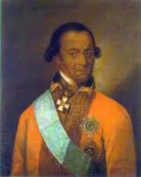
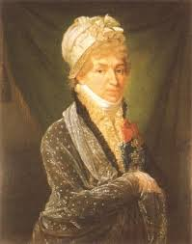
ДУЖЕ ЛЮБИВ ОЛЕКСАНДР СЕРГІЙОВИЧ І БАБУСЮ – МАРІЮ ОЛЕКСІЇВНУ ГАННІБАЛ,
ЯКА РОЗПОВІДАЛА ЙОМУ ПРО МИНУЛЕ, ПРО ЦАРЯ ПЕТРА І, ПРО ПРИГОДИ ПРАДІДА АБРАМА ПЕТРОВИЧА ГАННІБАЛ.

Slide 6
КОЛИ ДІТИ ПІДРОСЛИ ДО НИХ БУЛИ ЗАПРОШЕНІ ГУВЕРНЕРИ ( ДОМАШНІ ВЧИТЕЛІ ) СПЕРВА MADAME ЗА НИМ ХОДИЛА, ПОТОМ MONSIEUR ЕЕ СМЕНИЛ. РЕБЕНОК БЫЛ РЕЗОВ, НО МИЛ. MONSIEUR, ФРАНЦУЗ УБОГИЙ, ЧТОБ НЕ ИЗМУЧИЛОСЬ ДИТЯ, УЧИЛ ЕГО ВСЕМУ ШУТЯ, НЕ ДОКУЧАЛ МОРАЛЬЮ СТРОГОЙ, СЛЕГКА ЗА ШАЛОСТИ БРАНИЛ И В ЛЕТНИЙ САД ГУЛЯТЬ ВОДИЛ. КОГДА ЖЕ ЮНОСТИ МЯТЕЖНОЙ ПРИШЛА ЕВГЕНИЮ ПОРА, ПОРА НАДЕЖД И ГРУСТИ НЕЖНОЙ, MONSINUER ПРОГНАЛИ СО ДВОРА…

Slide 7
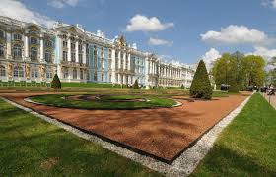
ЦАРСЬКОСІЛЬСЬКИЙ ЛІЦЕЙ
ЛІЦЕЙ БУВ ЗАДУМАНИЙ ЦАРЕМ ЯК УЧБОВИЙ ЗАКЛАД
ДЛЯ ЙОГО СИНІВ. СЮДИ ПРИЙМАЛИ ДІТЕЙ З НАЙВІДОМІШИХ ДВОРЯНСЬКИХ РОДИН.
ЛІЦЕЙ РОЗМІЩУВАВСЯ У ФЛІГЕЛІ З 1811 ПО 1843 РР.

Slide 8
19 ЖОВТНЯ 1811 РОКУ В НАДЗВИЧАЙНО УРОЧИСТІЙ ОБСТАНОВЦІ , У ПРИСУТНОСТІ САМОГО ГОСУДАРЯ ІМПЕРАТОРА ОЛЕКСАНДРА І, В ЦАРСЬКОМУ СЕЛІ ПІД ПЕТЕРБУРГОМ БУВ ВІДКРИТИЙ ЛІЦЕЙ. СЕРЕД 30-ТИ УЧНІВ – ТІ, ЧИЇ ІМЕНА ЗГОДОМ УВІЙДУТЬ В ІСТОРІЮ РОСІЇ: -ПОЕТ І ЖУРНАЛІСТ АНТОН ДЕЛЬВІГ, -ДИПЛОМАТ, КАНЦЛЕР ОЛЕКСАНДР ГОРЧАКОВ, -ДЕКАБРИСТ ІВАН ПУЩИН, -ПОЕТ ОЛЕКСАНДР ПУШКІН.

Slide 9
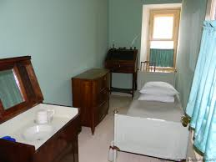
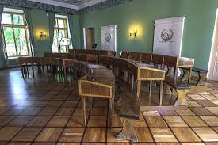
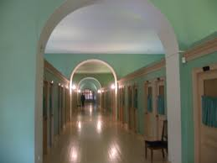
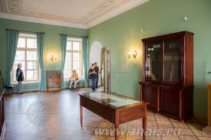
У 12 РОКІВ ПУШКІН ПОСТУПИВ У ЦАРСЬКОСІЛЬСЬКИЙ ЛІЦЕЙ, ДЕ ПРОВЧИВСЯ 6 РОКІВ

Slide 10
РЕЖИМ ДНЯ ЛІЦЕЮ
6:00 – ПІДЙОМ, СНІДАНОК,
7:00 – 9:00 – ЛЕКЦІЇ,
9:00 – ЧАЙ,
10:00 – ПРОГУЛЯНКА,
10:00 – 12:00 – ЛЕКЦІЇ,
12:00 – 13:00-ПРОГУЛЯНКА,
13:00 – ОБІД,
14:00 – 15:00 – ЧИСТОПИСАННЯ АБО МАЛЮВАННЯ,
15:00 – 17:00 – ЛЕКЦІЇ,
17:00 – 18:00 – ПРОГУЛЯНКА, ЧАЙ,
19:00 – ПОВТОРЕННЯ УРОКІВ,
20:30 – ВЕЧЕРЯ,
21:00 – 22:00 – ВЕЧІРНЯ МОЛИТВА, СОН,
ПО СЕРЕДАМ ТА П’ЯТНИЦЯМ – ТАНЦІ АБО ФЕХТУВАННЯ, ПО СУБОТАМ – БАНЯ.

Slide 11
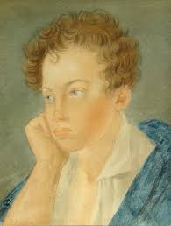
БЛАГОСЛОВИ, ПОЕТ!
В ТИШИ ПАРНАССКОЙ СЕНИ, Я С ТРЕПЕТОМ СКЛОНИЛ ПЕРЕД МУЗАМИ КОЛЕНИ: ОПАСНОЮ ТРОПОЙ С НАДЕЖДОЙ ПОЛЕТЕЛ,
МОЙ ЖРЕБИЙ ВЫНУЛ ФЕБ,
И ЛИРА МОЙ УДЕЛ…
ВСІ ЛІЦЕЇСТИ ПИСАЛИ ВІРШІ, АЛЕ НАЙТАЛАНОВИТІШИМ ВИЯВИВСЯ ПУШКІН. ПЕРШИЙ ВІРШ “ К ДРУГОМУ СТИХОТВОРЦУ” БУВ ОПУБЛІКОВАНИЙ У 1814Р.

Slide 12
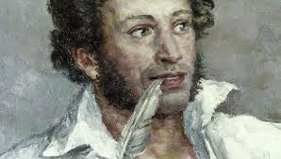
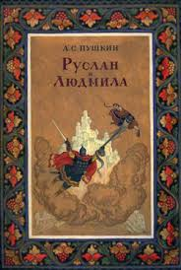
ПІСЛЯ ЗАКІНЧЕННЯ ЛІЦЕЮ В ЧЕРВНІ
1817 Р. В ЧИНІ КОЛЕЗЬКОГО СЕКРЕТАРЯ ПУШКІН БУВ ПРИЗНАЧЕНИЙ НА СЛУЖБУ В КОЛЕГІЮ ЗАКОРДОННИХ СРПАВ, ДЕ НЕ ПРАЦЮВАВ І ДНЯ, ЦІЛКОМ ВІДДАВАВШИСЬ ТВОРЧОСТІ.
ЩЕ В ЛІЦЕЇ ПОЕТ ПОЧАВ ПРАЦЮВАТИ НАД ПОЕМОЮ “ РУСЛАН І ЛЮДМИЛА”, ЯКУ ЗАКІНЧИВ ВЖЕ В ПЕТЕРБУРЗІ. В НІЙ ДІЮТЬ КАЗКОВІ ПЕРСОНАЖІ,ЗМАЛЬОВУЮЮТЬСЯ НЕЙМОВІРНІ ПРИГОДИ, ЧАРІВНІ ПЕРЕТВОРЕННЯ. ЦЕЙ ТВІР МАВ ВЕЛИКИЙ УСПІХ…

Slide 13
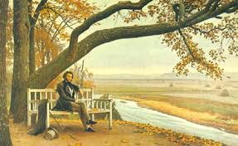
ЗА ВОЛЕЛЮБНІ ТВОРИ, ПУШКІНА ЗАСЛАЛИ НА ПІВДЕНЬ. ВІН ПОБУВАВ НА УКРАЇНІ, В КИЄВІ, ОДЕСІ, КАТЕРИНОСЛАВІ, КАМ’ЯНЦІ.
А ПОТІМ ЙОГО ЗАСЛАЛИ У РОДОВИЙ МАЄТОК МИХАЙЛІВСЬКЕ.

Slide 14
ПОВЕРНУВШИСЬ У ПЕТЕРБУРГ, ПОЕТ ЗАКОХАВСЯ У НАТАЛІЮ ГОНЧАРОВУ І У 1831 Р. ОДРУЖИВСЯ З НЕЮ.
МАВ 4-Х ДІТЕЙ.

Slide 15
ЗАХИЩАЮЧИ ЧЕСТЬ ДРУЖИНИ, ПУШКІНА БУЛО СМЕРТЕЛЬНО ПОРАНЕНО НА ДУЕЛІ З ЖОРЖЕМ ДАНТЕСОМ. ПОМЕР ПОЕТ 29 СІЧНЯ 1837 РОКУ…

